Slide 1
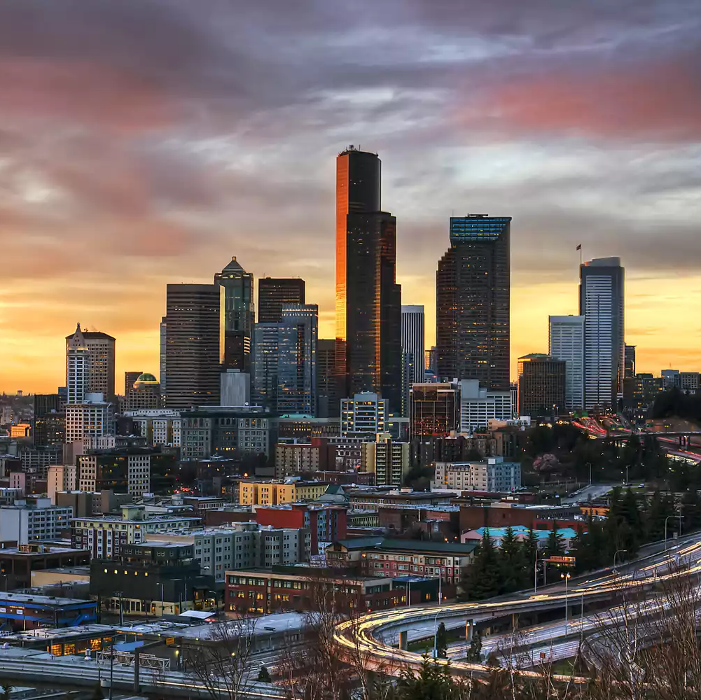

Anticipation de la consommation d’energie et des émissions de CO2
Ismail Can OGUZ
OC – Projet 4

Slide 2
Objectif
Atteindre la neutralité carbone dans la ville de Seattle d'ici 2050.
Prédire les émissions de CO2 et la consommation énergétique totale des bâtiments non destinés à l'habitation.
Utiliser les données structurelles des bâtiments pour la prédiction.
Évaluer la pertinence de l'indice "ENERGY STAR Score" dans le processus de prédiction.

Slide 3
Table des matières
Problématique et découvertes de données : Introduction et découvertes initiales.
Préparation des données : Nettoyage, encodage et normalisation des caractéristiques.
Modélisations : Différents modèles de régression utilisés.
Évaluation du score Energy Star : Évaluation des performances des modèles.
Conclusion : Résultats et implications.

Slide 4

Ce jeu de données Données accessibles sur https://data.seattle.gov/
fournit des informations sur les bâtiments de Seattle,
comprend des informations telles que le type de bâtiment, l'adresse et la superficie.
Notamment leurs caractéristiques, leur consommation d'énergie et leurs émissions de gaz à effet de serre.
permet d'explorer et d'analyser les tendances de consommation d'énergie des bâtiments ainsi que leur impact environnemental.

Slide 5
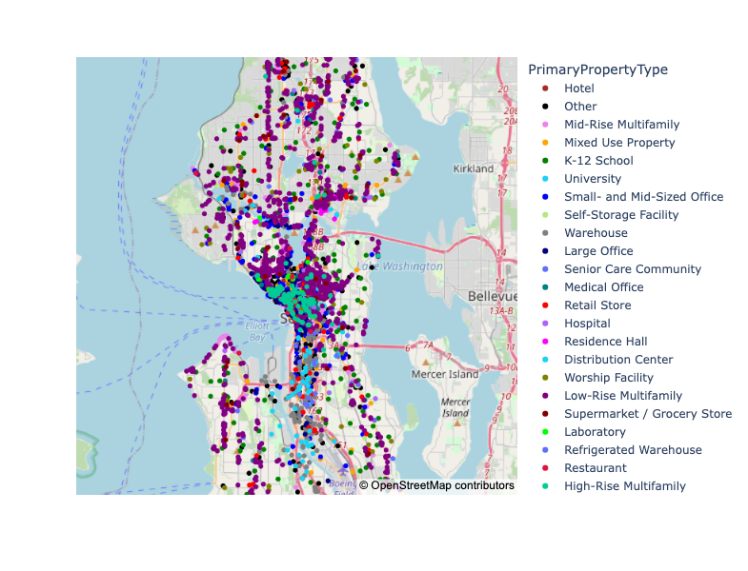
Découvertes de données
Types de bâtiments : Diversité des bâtiments
Principaux types d'utilization de propriété : Top 3 types
Localisation des bâtiments : Latitude et longitude
Conversion des unités : sq_ft vers sq_m
Complexes de bâtiments : Grands regroupements
Année de construction : Impact sur énergie et CO2 (moyen 46 ans)
Nombre d'étages : Bâtiments non résidentiels, nombreux étages

Slide 6
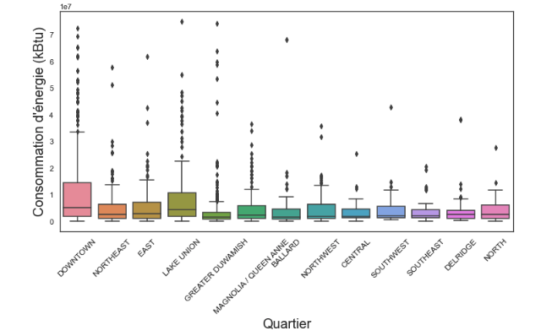
Préparation des données : Nettoyage
Complétion du code postal : Géolocalisation.
Gestion des données aberrantes : Suppression des anomalies.
Filtrage des types de bâtiments : Non-résidentiel.
Gestion des statuts de conformité : Suppression des non-conformités.
Calcul du z-score : Normalisation.
Impact de l'emplacement : Centre-ville et consommation élevée.

Slide 7
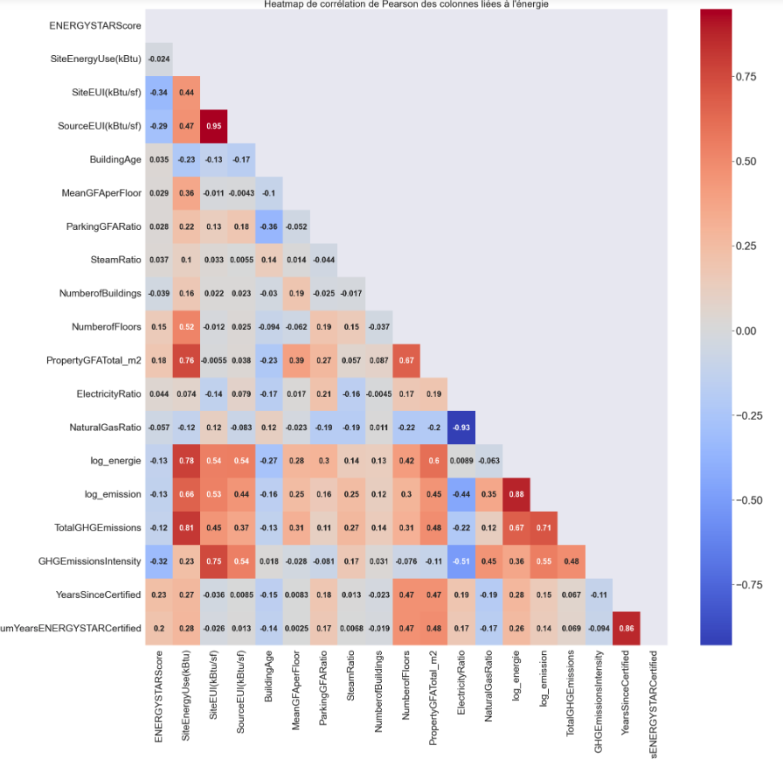
Préparation des données : Feature Engineering
Ratios énergie (vapeur, électricité, gaz)
Binaire énergie principale
Logarithme énergie/émissions
Ratio stationnement
Ratio 2ème/3ème bâtiments
Colonnes basées sur ratio bâtiment principal
Certification ENERGY STAR
Durée certification

Slide 8

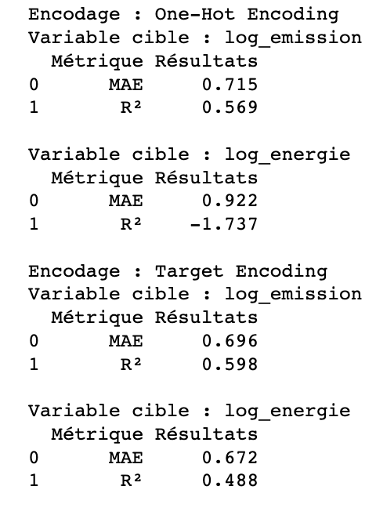

Modélisations : Régression linéaire
Groupes de colonnes : catégorielles, numériques, autres
Modèle baseline : Régression linéaire
GridSearchCV pour optimiser les paramètres
StandardScaler pour normaliser les valeurs
Encodage catégoriel : Target Encoding, OneHot Encoding
Évaluation : R², MAE
Meilleur score : Target Encoding

Slide 9
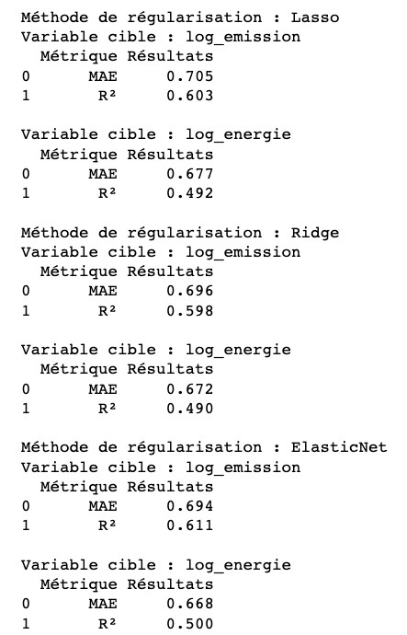
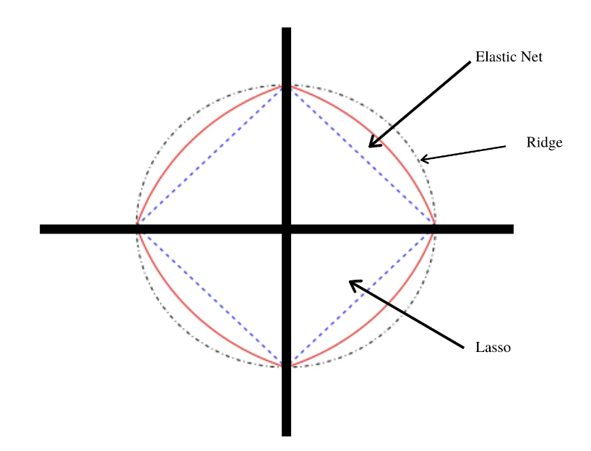
Modélisations : : ElasticNet, Lasso, Ridge
Modèles linéaires : ElasticNet, Lasso, Ridge
Paramètres optimaux
Temps d'entraînement
ElasticNet : meilleure méthode
Combinaison de Lasso et Ridge

Slide 10
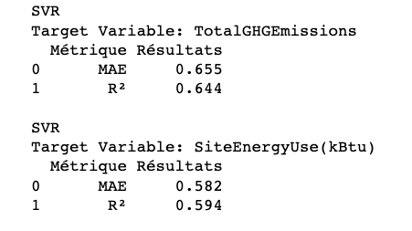
Modélisations : Support Vector Regression
Modèle SVR
PCA pour réduire la dimensionnalité
SVR : modèle non linéaire
Noyau "rbf" pour relations non linéaires
PCA + Encodage one-hot : meilleures performances
Meilleures performances par rapport aux régressions linéaires ou ElasticNet.

Slide 11
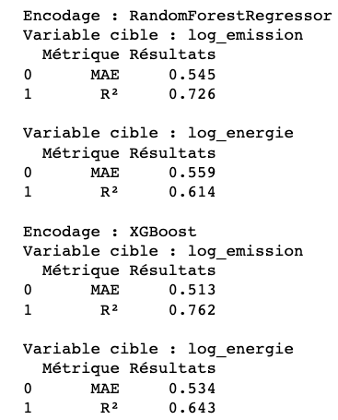
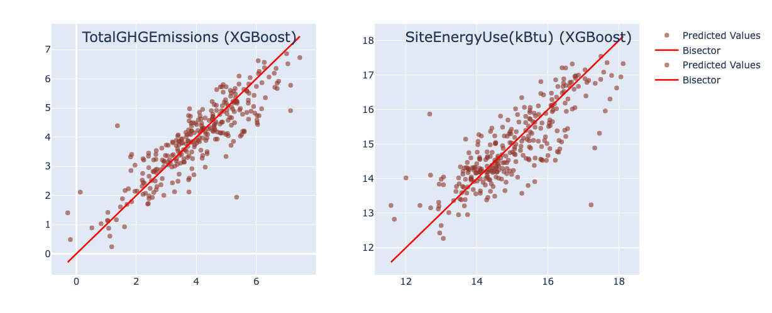
Modèles non-linéaires : XGBoost et RandomForestRegressor
XGBoost: Meilleures performances.
Scores: MAE, R2 élevés.
Boosting: Relations complexes.
Rapidité: Entraînement.
Arbres de décision: Complexité, Non-linéarité.
Ensembles: Puissance, Boosting.

Slide 12
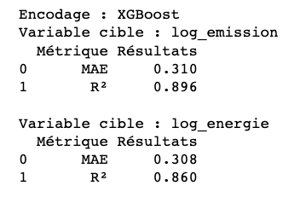
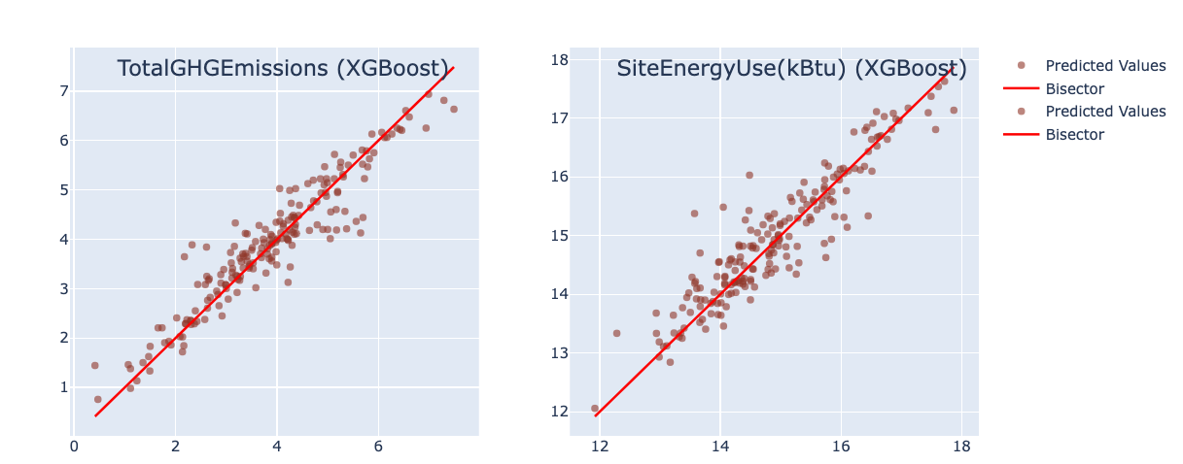

Évaluation du score Energy Star : Évaluation des performances
AVEC ENERGYSTARScore
Ajout ENERGYSTARScore : Évaluation XGBoost
Données incomplètes : Taille réduite
Meilleur score R² : ENERGYSTARS (score supérieur au précédent)
Nouvelle analyse : Sans ENERGYSTARScore

Slide 13
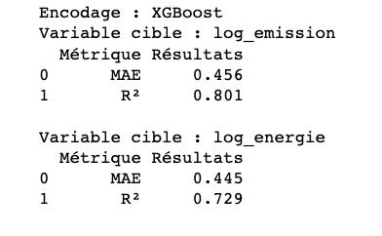
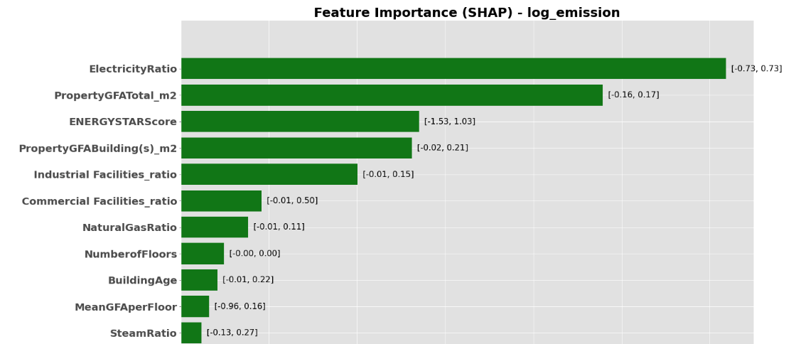
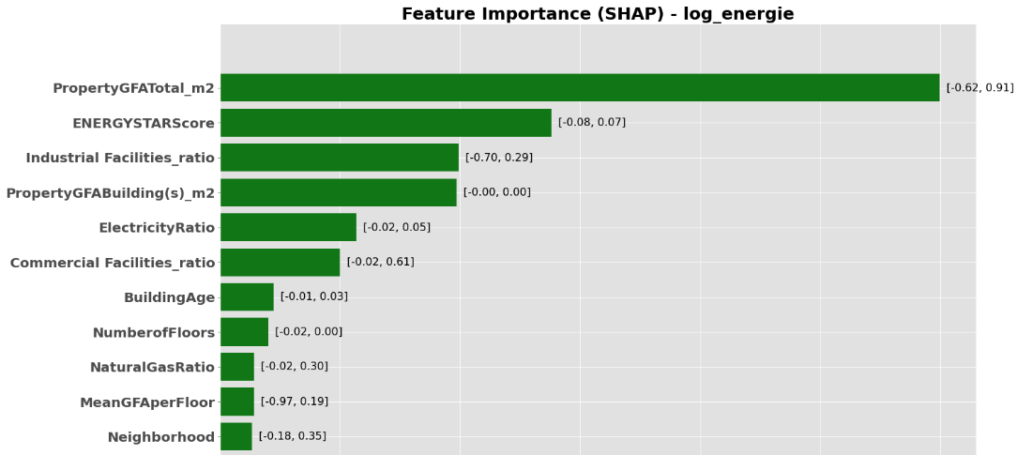
Évaluation du score Energy Star : SHAP
SANS ENERGYSTARScore
XGBoost sans ENERGYSTARScore : Taille égale
R² sans ENERGYSTARScore : Émissions 0.801, Énergie 0.729
R² avec ENERGYSTARScore : Émissions 0.896, Énergie 0.860
Interprétation : LIME et SHAP

Slide 14
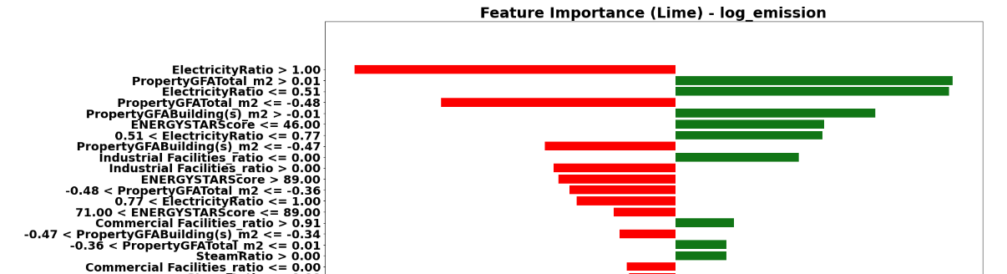
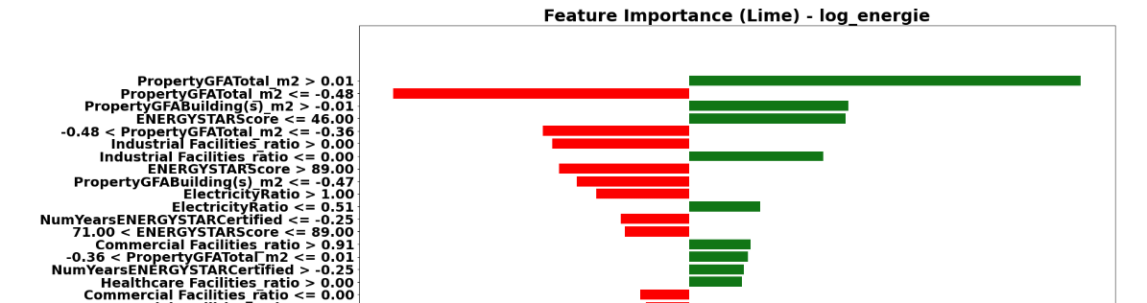
Évaluation du score Energy Star : Lime
ENERGYSTAR < 46:
Émissions élevées, inefficacité
ENERGYSTAR > 89:
Émissions faibles, efficacité.
Raisons:
Électricité élevée, taille petite,
score ENERGYSTAR élevé,
installations industrielles.
Mesures:
Équipements, isolation,
énergies renouvelables,
gestion énergétique.
Attentes:
Bâtiments à faibles
émissions, LIME négatif élevé.

Slide 15
Conclusion : Résultats et implications
Objectif: Anticiper consommation énergie et émissions CO2 bâtiments.
Préparation données: Ingénierie caractéristiques, encodage one-hot, PCA.
Algorithmes utilisés: Régression linéaire, ElasticNet, SVR, RandomForestRegressor, XGBoost.
Meilleur algorithme: XGBoost (scores R2 et MAE élevés, relations complexes).
Amélioration: Score ENERGYSTAR ajouté (efficacité énergétique).
Méthodes interprétation: LIME et SHAP.
Importance efficacité énergétique: Réduction émissions CO2.
Efficacité énergétique essentielle pour réduire émissions CO2 et améliorer performance énergétique bâtiments.

